Slide 1
70. léta – 1. linie rozšiřování v oblasti migrace

Slide 2
„Mnichovský masakr“

Slide 3
TREVI – mezivládní (tajná) setkávání
1976
TREVI I: boj s terorismem
TREVI II: organizace práce policie
TREVI III: mezinárodní organizovaný zločin
1986
V rámci TREVI vznikla ad hoc. prac. skupina pro imigraci
1988
TREVI 92 – v souvislosti s JEA se zabývala technickými podmínkami volného pohybu osob v rámci společenství
1989 – návrh textu Dublinské konvence

Slide 4
Dublinská konvence
podepsána v 1990, v platnost vstoupila až v 1997
asylum shopping
refugee in orbit

Slide 5
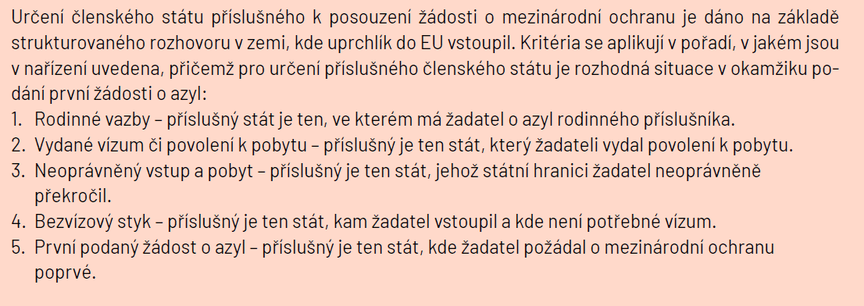
One-chance-only princip
+ Doložka svrchovanosti a humanitární doložka z rodinných nebo kulturních důvodů

Slide 6
Dublin nařízení

Slide 7
80. léta – druhá line rozšiřování

Slide 8
Schengenská dohoda
Podepsána v roce 1985, mezi kým?
Princip dvourychlostní Evropy
Schengenská prováděcí úmluva z roku 1990, ale vstoupila v platnost až v 1995 – přesné a technické podmínky vytvoření prostoru bez vnitřních hranic
Zrušení vnitřních hranic, tedy umožnění volného pohybu osob bez hraniční kontroly, se neobešlo bez posílení vnějších hranic a dalších bezpečnostních opatření jako např. Schengenský informační systém (SIS), Vízový informační systém (VIS), Celní informační system (CIS).

Slide 9
Přesun „bezpečnosti“ na vnější hranice
„Pokud se týká pohybu osob, budou strany usilovat o zrušení kontrol na společných hranicích a jejich přesunutí na vnější hranice. Za tímto účelem se tam, kde to bude nezbytné, vynasnaží s předstihem sjednotit legislativu a administrativní předpisy týkající se zákazů a omezení, na kterých se kontroly zakládají, a přijmout doplňující opatření směřující k zachování bezpečnosti a k zamezení nezákonné imigrace občanů států, které nejsou členy Evropských společenství.“ (čl. 17 Schengenské dohody)

Slide 10
Kdo z EU není dnes členem (4)? Kdo z mimo EU je členem (4)?

Slide 11
Schengenská zóna

Slide 12
Institucionalizace ASFJ
Maastrichtská smlouva 1992-1993, Smlouva o EU

Slide 13
Amsterdamská smlouva 97-99
Přesouvá otázky volného pohybu do prvního pilíře včetně Schengenských acquis
Zavádí 5-leté přechodné období

Slide 14
Rok 2004 a důsledky komunitarizace
konec přechodného období:
1. zapojení EP ve formě spolurozhodování
2. aplikace kvalifikované většině
3. EK jako legislativní iniciátor
Haagský program – pětiletý program rozvoje ASFJ pomocí sekundárního práva – návrh na vytvoření jednotné unijní azylové a vízové politiky
VIS
Frontex – boj proti neregulérní migraci
Modré karty (harmonizace pravidel zaměstnávání občanů třetích zemí) jako podpora „legální“, ekonomické migrace
Cílem bylo vytvořit jednotnou unijní azylovou a vízovou politiku

Slide 15
Lisabonská smlouva

Slide 16
Lisabonská smlouva
Politika EU v oblasti migrace, azylu a ochrany hranic se řídí principem solidarity a spravedlivého rozdělení odpovědnosti mezi členské státy, a to i po finanční stránce
Posílení Frontexu
Popisuje jednotný azylový status a status doplňkové ochraně
Migrační politika:
1. řízení migračních toků
2. Spravedlivé zacházení se státními příslušníky třetích zemí
3. Prevence a boj s „neregulérní migrací“
4. Boj proti obchodování s lidmi
Členské státy si stále sami regulují objem přicházejících lidí za účelem hledání práce

